Slide 1
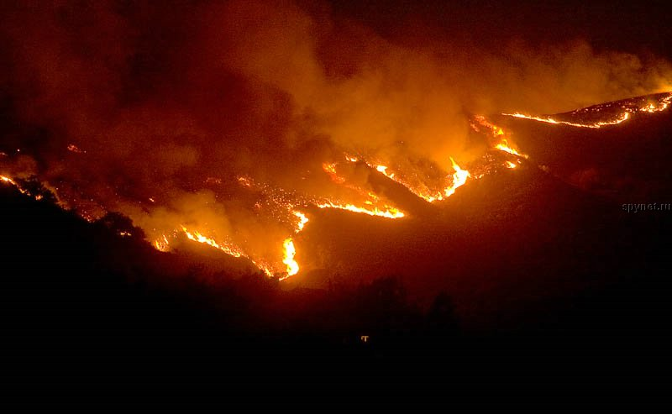
Лесные и торфяные пожары

Slide 2
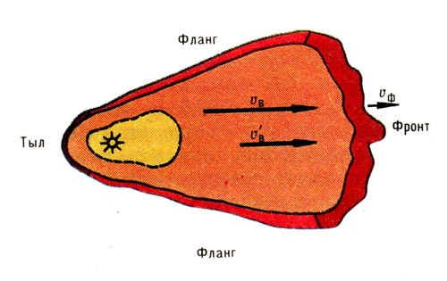
ЛЕСНЫЕ ПОЖАРЫ
Лесной пожар - неконтролируемое, стихийно распространяющееся горение леса.
Пирология – наука о лесных пожарах.
Схема лесного пожара

Slide 3
Виды лесных пожаров определяются от яруса леса, в котором распространяется пожар.
На долю лесных пожаров приходится 70% всех чрезвычайных ситуаций.
Виды лесных пожаров
Низовой
Верховой
Подземный
Устойчивый
Беглый
Устойчивый
Беглый

Slide 4
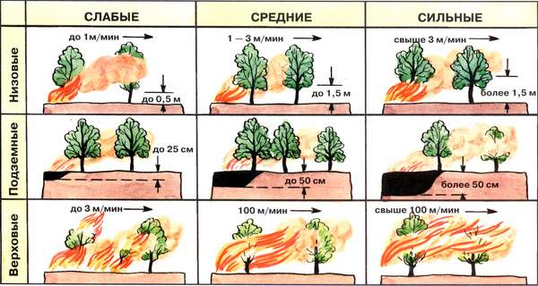
Характеристика типов лесных пожаров

Slide 5
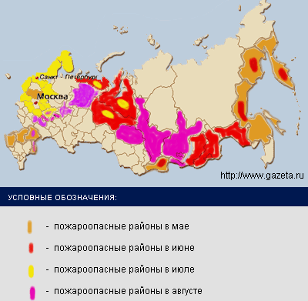

Slide 6
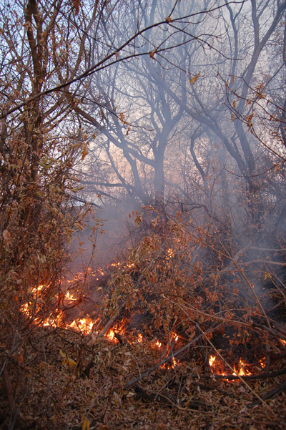
Низовой пожар
90 % всех случаев лесных пожаров – низовые.
Распространяются по нижнему ярусу леса.
Пламя достигает высоты 5-50 см.
Скорость распространения 0,5-3 м/мин.

Slide 7
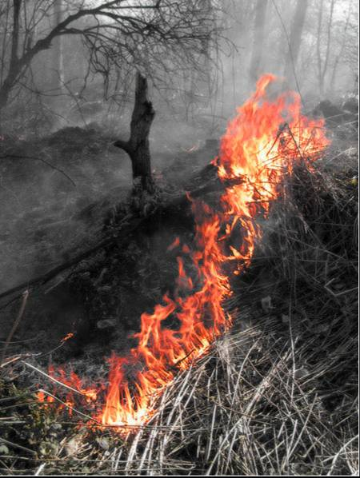
Низовой пожар беглый
Обгорает травяной покров, лесная подстилка, кора нижней части деревьев.
Пожары распространяются с большой скоростью.
Происходят весной.

Slide 8
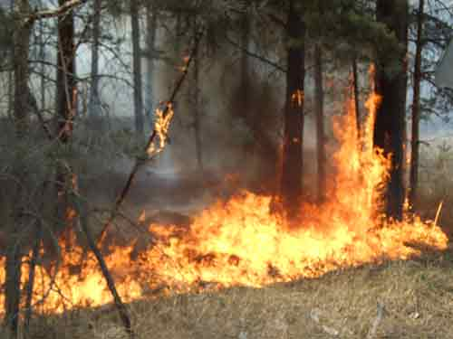
Низовой устойчивый пожар
Обгорает лесная подстилка, корни деревьев, гибнет подлесок.
Происходятлетом

Slide 9
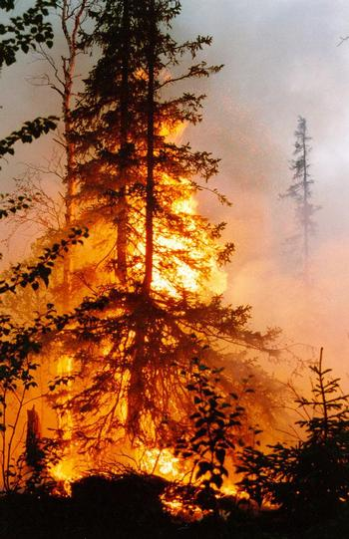
Верховые пожары
Возникают в засушливую погоду при сильных ветрах.
В молодняках низовой пожар из-за низко опущенных крон переходит в верховой даже при слабом ветре.

Slide 10
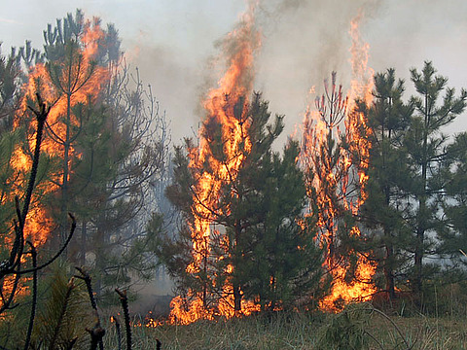
Беглый верховой пожар
При беглом верховом пожаре огонь распространяется по кронам скачками со скоростью 250—330 м/мин.
Расстояние
между скачками
70 — 90 м.

Slide 11
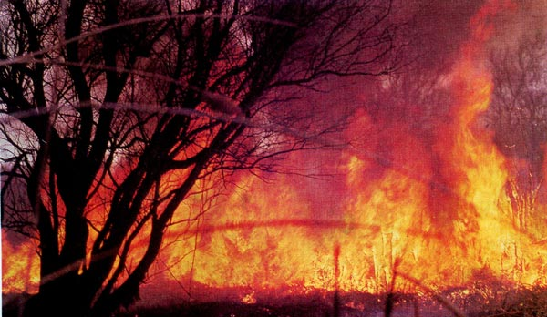
Беглый верховой пожар
После каждого скачка распространение огня по кронам прекращается до подхода кромки низового пожара. Средняя скорость продвижения фронта беглого верхового пожара до
40 м/мин.

Slide 12
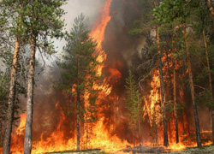
Устойчивый верховой пожар
Горение крон деревьев и подстилки происходит одновременно. Выделяется огромное кол-во теплоты, которое способствует образованию сильных завихрений воздуха над пожаром и переносу горящих частиц (веточек, шишек, сучков) на 150—200 м вперёд — за фронт пожара, вызывая новые очаги горения.

Slide 13
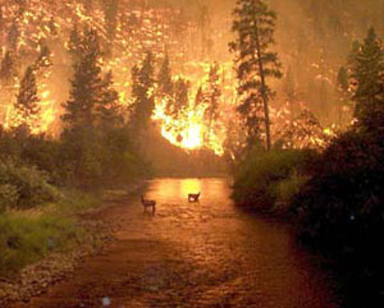
Устойчивый верховой пожар
Средняя скорость продвижения фронта пожара 5—15 м/мин. Верховые устойчивые пожары обладают наибольшей разрушительной силой, они приводят к полной гибели леса.

Slide 14
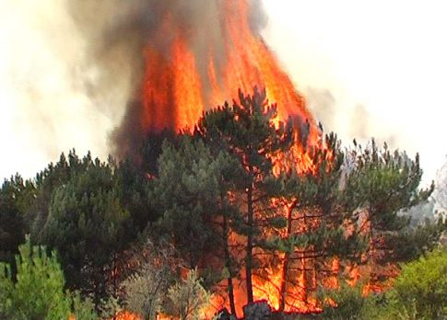
Огненный шторм
Огненный шторм – это не метафора.
Это вихрь раскаленного воздуха, обращающий в пепел всё на своем пути.
Скорость – 200 км/час

Slide 15
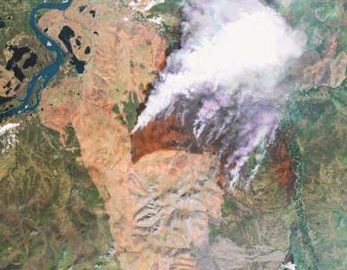

Slide 16
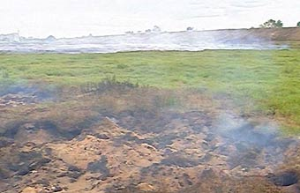
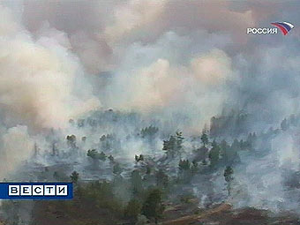
ТОРФЯНЫЕ ПОЖАРЫ
Торф горит под землей без доступа воздуха и даже под водой!
Причина – лесной пожар.
Признак пожара – горячая земля и дым из почвы.
Торфяной пожар в Московской области
Торфяной пожар во Владимирской области

Slide 17
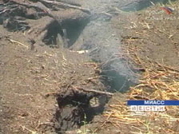
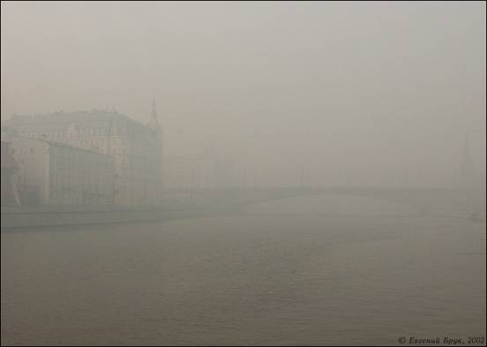
ТОРФЯНЫЕ ПОЖАРЫ
Опасны:
неожиданными прорывами огня;
риском провалиться в прогоревший торф;
задохнуться из-за задымления.
Скорость торфяных пожаров низкая.
Тушение затруднено, так как торф горит под почвой на глубине .

Slide 18
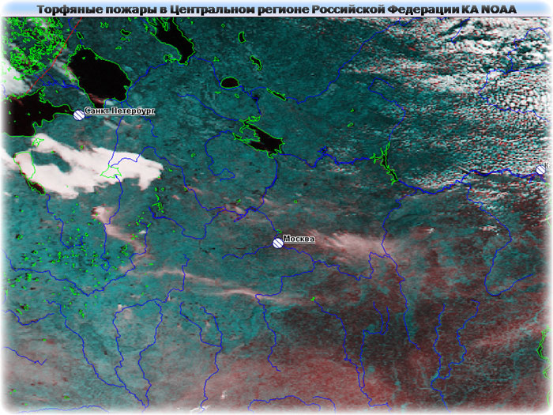
ТОРФЯНЫЕ ПОЖАРЫ

Slide 19
Просмотрев презентацию, сделать задания и отправить мне на эл.почту Правильны ли эти утверждения: 1.Да
Лесной пожар - неконтролируемое, стихийно распространяющееся горение леса.
Низовой и верховой пожары бывают устойчивые и беглые.
Низовой пожар приносит больше вреда, чем верховой.
Беглые низовые пожары чаще всего происходят весной – горит подсохшая лесная подстилка.
Торфяные пожары называют ещё и подземными.
Скорость торфяного пожара выше скорости лесных.
Торфяной пожар возможен без доступа воздуха и даже под водой.
Верховые пожары распространяются скачками.
Низовые пожары распространяются скачками.
Пирология – наука о лесных пожарах.

Slide 20
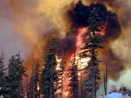
А) Определите тип пожара

Slide 21
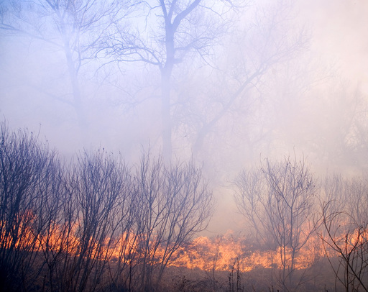
Б) Определите тип пожара

Slide 22
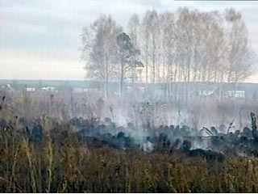
В) Определите тип пожара

Slide 23
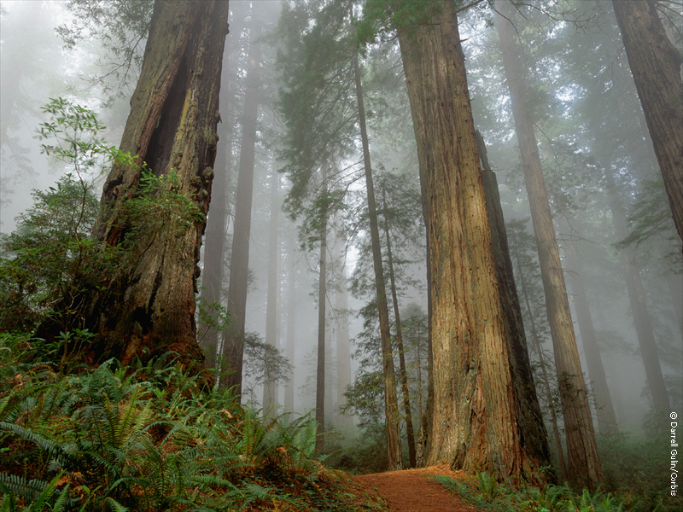
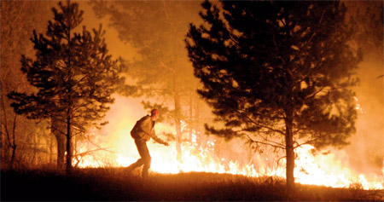
01
БЕРЕГИТЕ
Служба спасения
лес от пожара!

